Slide 1
La signature d’expression CINSARC est prédictive de la survie globale et sans récidive pour les carcinomes colorectaux de stade II-III et surpasse le stade TNM et la classification CMS
A-C, BRUNAC, J, FOURQUET, G, PEROT, M, JAFFRELOT,
J, MEILLEROUX, M, DANJOUX, T, FILLERON, V, NICOLAÏ,
R, GUIMBAUD, S, ICHER, N, FARES, J, SELVES, F, CHIBON

Slide 3
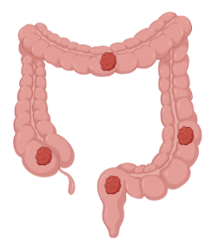
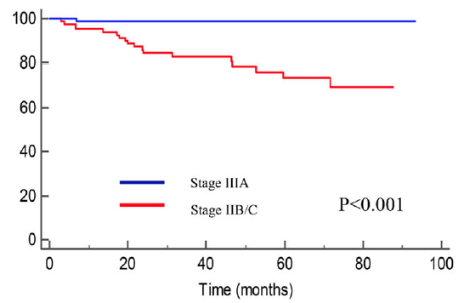
Cancer colorectal
4e cancer le plus fréquent - 2e cause de décès liée au cancer
Survie à 5 ans : 63%
Pronostic → classification TNM / facteurs histopronostiques
Stades I à IV
Stades IIB/C - IIIA
Problème de prédiction pour les stades II-III : sur / sous-traitement
Institut national du cancer; Amin et al,, 2017 ; Nitsche et al,, Kim et al,, 2019
Notes:
43 336 nouveaux cas en 2018 (23 216 homme – 20 120 femme) en France
17117 décès en 2018 en France

Slide 4
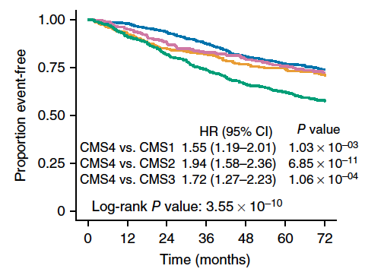
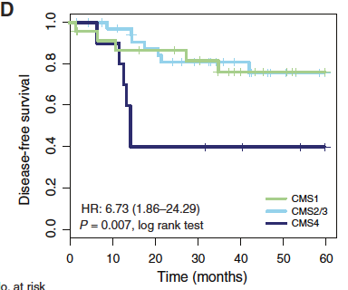
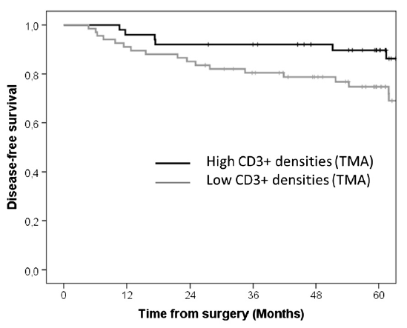
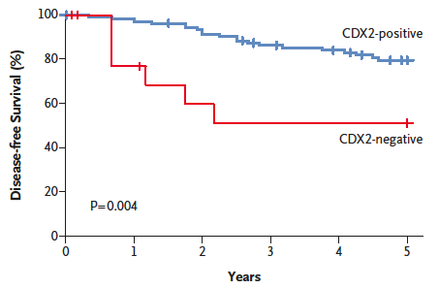
Facteurs pronostiques proposés
Classification CMS
Classification
CMS-IHC
Statut CDX2
Microenvironnement tumoral
4 groupes
CMS1 : immun
CMS2 : canonique CMS3 : métabolique CMS4 : mésenchymateux
3 groupes
CMS1 : immun
CMS2/3 : épithélial
CMS4 : mésenchymateux
Perte expression
Lymphocytes T CD3+
Lymphocytes T CD8+
Lymphocytes T FOXP3+
CMS1 CMS2 CMS3 CMS4
P = 0,04
Guinney et al,, 2015 ; Trinh et al,, 2017 ; Dalerba et al,, 2016 ; Allard et al,, 2012

Slide 5
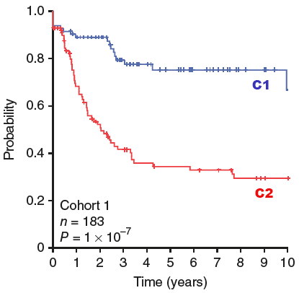
Signature transcriptomique CINSARC
67 gènes : mitose / instabilité chromosomique
Deux groupes pronostiques : C1 / C2
Sarcomes à génomique complexe
→ Validation in silico dans nombreux types tumoraux (carcinomes, lymphomes)
FFPE (fixés en formol et inclus en paraffine) : NanoString® → Code set NanoCind ®
OBJECTIF PRINCIPAL :
Évaluation de la valeur pronostique de la signature CINSARC dans les carcinomes colorectaux de stade II - III et comparaison aux autres facteurs pronostiques
utilisés en routine ou proposés dans la littérature
Chibon et al,, 2010 ; Lesluyes et al,, 2017 ; Le Guellec et al,, 2018

Slide 6
Matériels et Méthodes
FACTEURS PRONOSTIQUES ÉTUDIÉS
CINSARC
TNM
Facteurs histopronostiques
Classification CMS
Statut CDX2
COHORTE TCGA
n = 297
COHORTE CHU TOULOUSE
n = 169
Données RNA sequencing, cliniques et suivi :
GDC data portal
Recueil données
cliniques
et suivi
Extraction ARN blocs FFPE → NanoString® code set NanoCind®
Survie sans maladie
Survie globale
The Cancer Genome Atlas Network, 2012

Slide 7
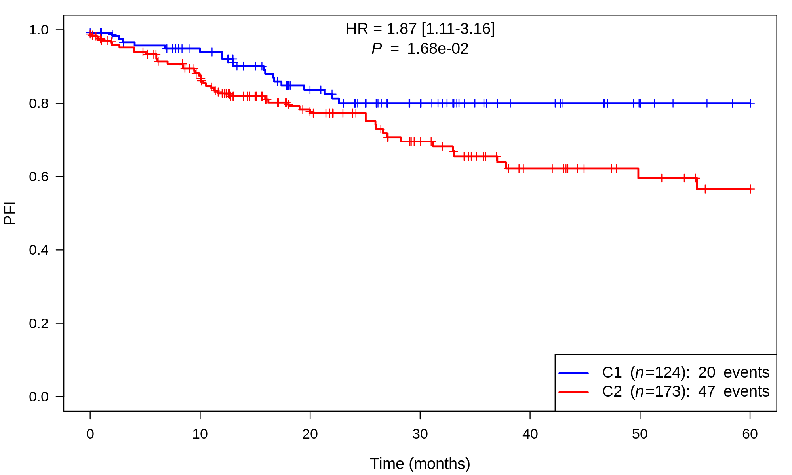
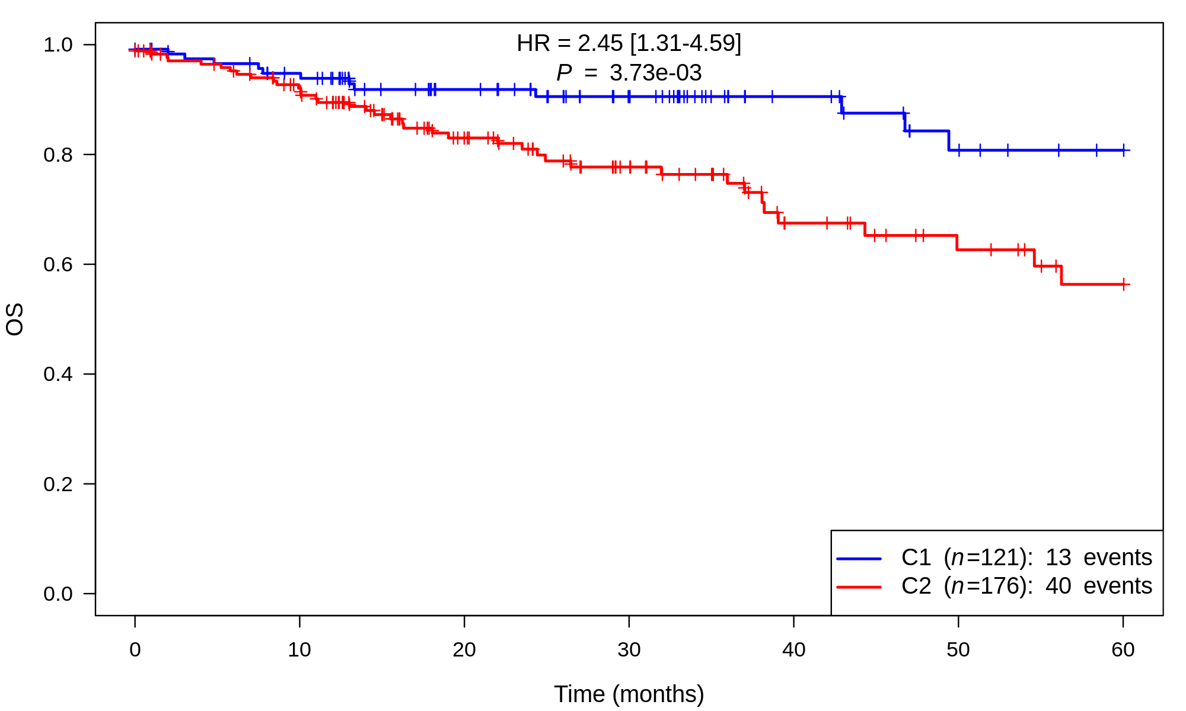
Cohorte TCGA (n = 297) : CINSARC
Temps (mois) | 0 | 30 | 60
Nombre de patients restants C1 | 124 | 47 | 11
Nombre de patients restants C2 | 173 | 55 | 18
Temps (mois) | 0 | 30 | 60
Nombre de patients restants C1 | 121 | 56 | 18
Nombre de patients restants C2 | 176 | 62 | 17

Slide 8
Cohorte TCGA (n = 297)
Variable | Survie sans progression (PFI) |  |  |  | Survie globale (OS)
 | Analyse univariée | P-value | Analyse multivariée (N = 122) | P-value | Analyse univariée | P-value | Analyse multivariée (N = 222) | P-value
CINSARC | ✓ | 1,68 x 10⁻² | ✓ | 1,54 x 10⁻³ | ✓ | 3,73 x 10⁻³ | ✓ | 7,82 x 10⁻³
TNM | ✓ | 3,33 x 10⁻² | ✕ | 9,89 x 10⁻¹ | ✓ | 1,54 x 10⁻³ | ✓ | 4,33 x 10⁻²
CMS | ✓ | 3,32 x 10⁻² | ✓ | 9,47 x 10⁻³ | ✕ | 1,34 x 10⁻¹ | NA | NA
Statut MMR | ✓ | 3,34 x 10⁻² | ✕ |  | ✓ | 1,09 x 10⁻² | ✓ | 1,07 x 10⁻³
VELIPI | ✓ | 1,34 x 10⁻³ | ✕ | 3,81 x 10⁻¹ | ✕ | 8 x 10⁻² | NA | NA
Nombre gg examinés | ✕ | 8,85 x 10⁻¹ | NA | NA | ✕ | 1,19 x 10⁻¹ | NA | NA
VELIPI : emboles veineux, emboles lymphatiques, engainements périnerveux ; gg : ganglions

Slide 9
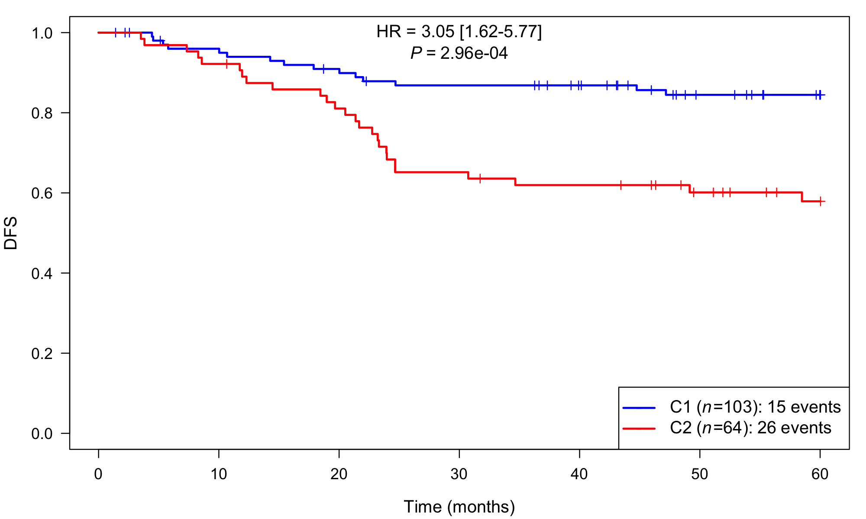
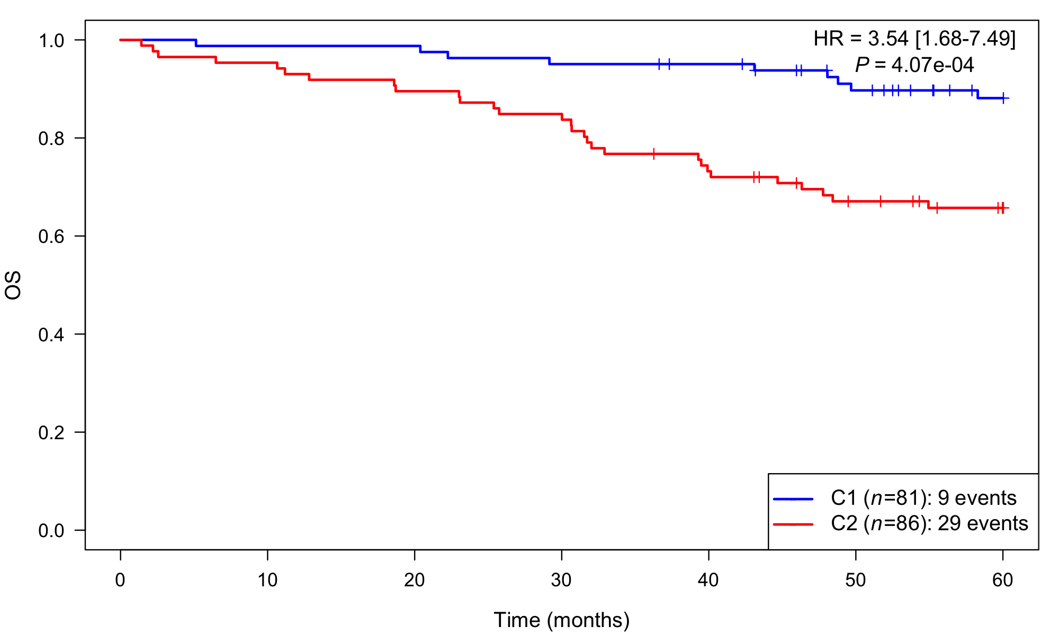
Cohorte CHU Toulouse (n = 169) : CINSARC
Temps (mois) | 0 | 30 | 60
Nombre de patients restants C1 | 103 | 84 | 60
Nombre de patients restants C2 | 64 | 41 | 26
Temps (mois) | 0 | 30 | 60
Nombre de patients restants C1 | 81 | 77 | 56
Nombre de patients restants C2 | 86 | 73 | 46

Slide 10
Cohorte CHU Toulouse (n = 169)
Variable | Survie sans maladie (DFS) |  |  |  | Survie globale (OS)
 | Analyse univariée | P-value | Analyse multivariée (N = 122) | P-value | Analyse univariée | P-value | Analyse multivariée (N = 222) | P-value
CINSARC | ✓ | 2,96 x 10⁻⁴ | ✓ | 1,18 x 10⁻⁴ | ✓ | 4,07 x 10⁻⁴ | ✓ | 1,56 x 10⁻³
TNM | ✓ | 1,07 x 10⁻³ | ✓ | 5,46 x 10⁻³ | ✕ | 2,12 x 10⁻¹ | NA | NA
Statut MMR | ✕ | 7,7 x 10⁻¹ | NA | NA | ✕ | 2,56 x 10⁻¹ | NA | NA
Perforation | ✕ | 2,45 x 10⁻¹ | NA | NA | ✕ | 5,03 x 10⁻¹ | NA | NA
Grade tumoral | ✕ | 8,48 x 10⁻¹ | NA | NA | ✕ | 6,27 x 10⁻¹ | NA | NA
VELIPI | ✕ | 1,33 x 10⁻¹ | NA | NA | ✕ | 9,78 x 10⁻² | NA | NA
Nombre gg examinés | ✕ | 7,54 x 10⁻¹ | NA | NA | ✕ | 1,39 x 10⁻¹ | NA | NA
Statut CDX2 | ✓ | 1,93 x 10⁻³ | ✓ | 4,21 x 10⁻³ | ✓ | 2,19 x 10⁻⁴ | ✕ | 6,93 x 10⁻²

Slide 11
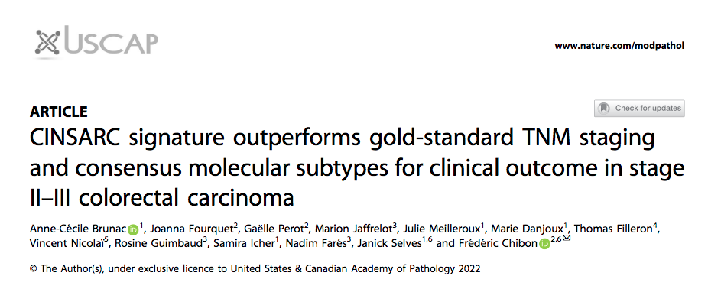
Discussion - Conclusion
CINSARC est un outil pronostique robuste et immédiatement applicable dans les CCR de stades II-III
Deux cohortes rétrospective indépendantes (477 patients)
Surpasse TNM et CMS
Perspective : Validation sur cohortes cliniques prospectives (en cours)

Slide 12
Merci de votre attention
Soutien pour la formation à la recherche fondamentale et translationnelle en cancérologie
Fond d’Aide à la Recherche et à l’Évaluation
Équipe 19 - ONCOSARC : F, Chibon, J, Fourquet, G, Pérot, V, Nicolai
Pôle technologique : N, Saint-Laurent, E, Sarot
Laboratoire d’Anatomie et Cytologie Pathologiques : J, Selves, N, Van Acker, FX, Frenois, S, Grenard, A, Alloy
CRB-IUC : A, Gomez, S, Peries-Bataille, C, Casaroli, L, Vaz, C, Quintana, F, Zaidi, M, Byl, T, Ralamboarivony
Service d’Oncologie Digestive : M, Jaffrelot, R, Guimbaud, N, Farés

Slide 13
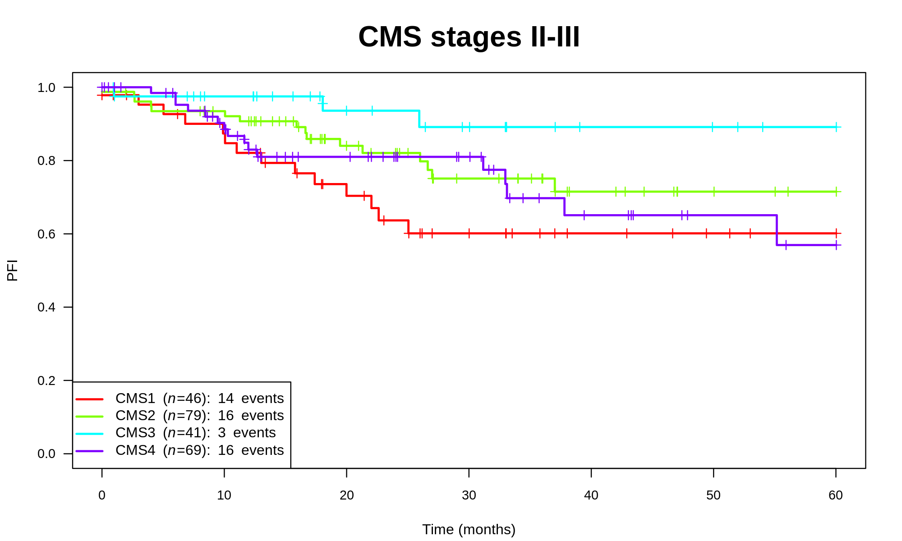
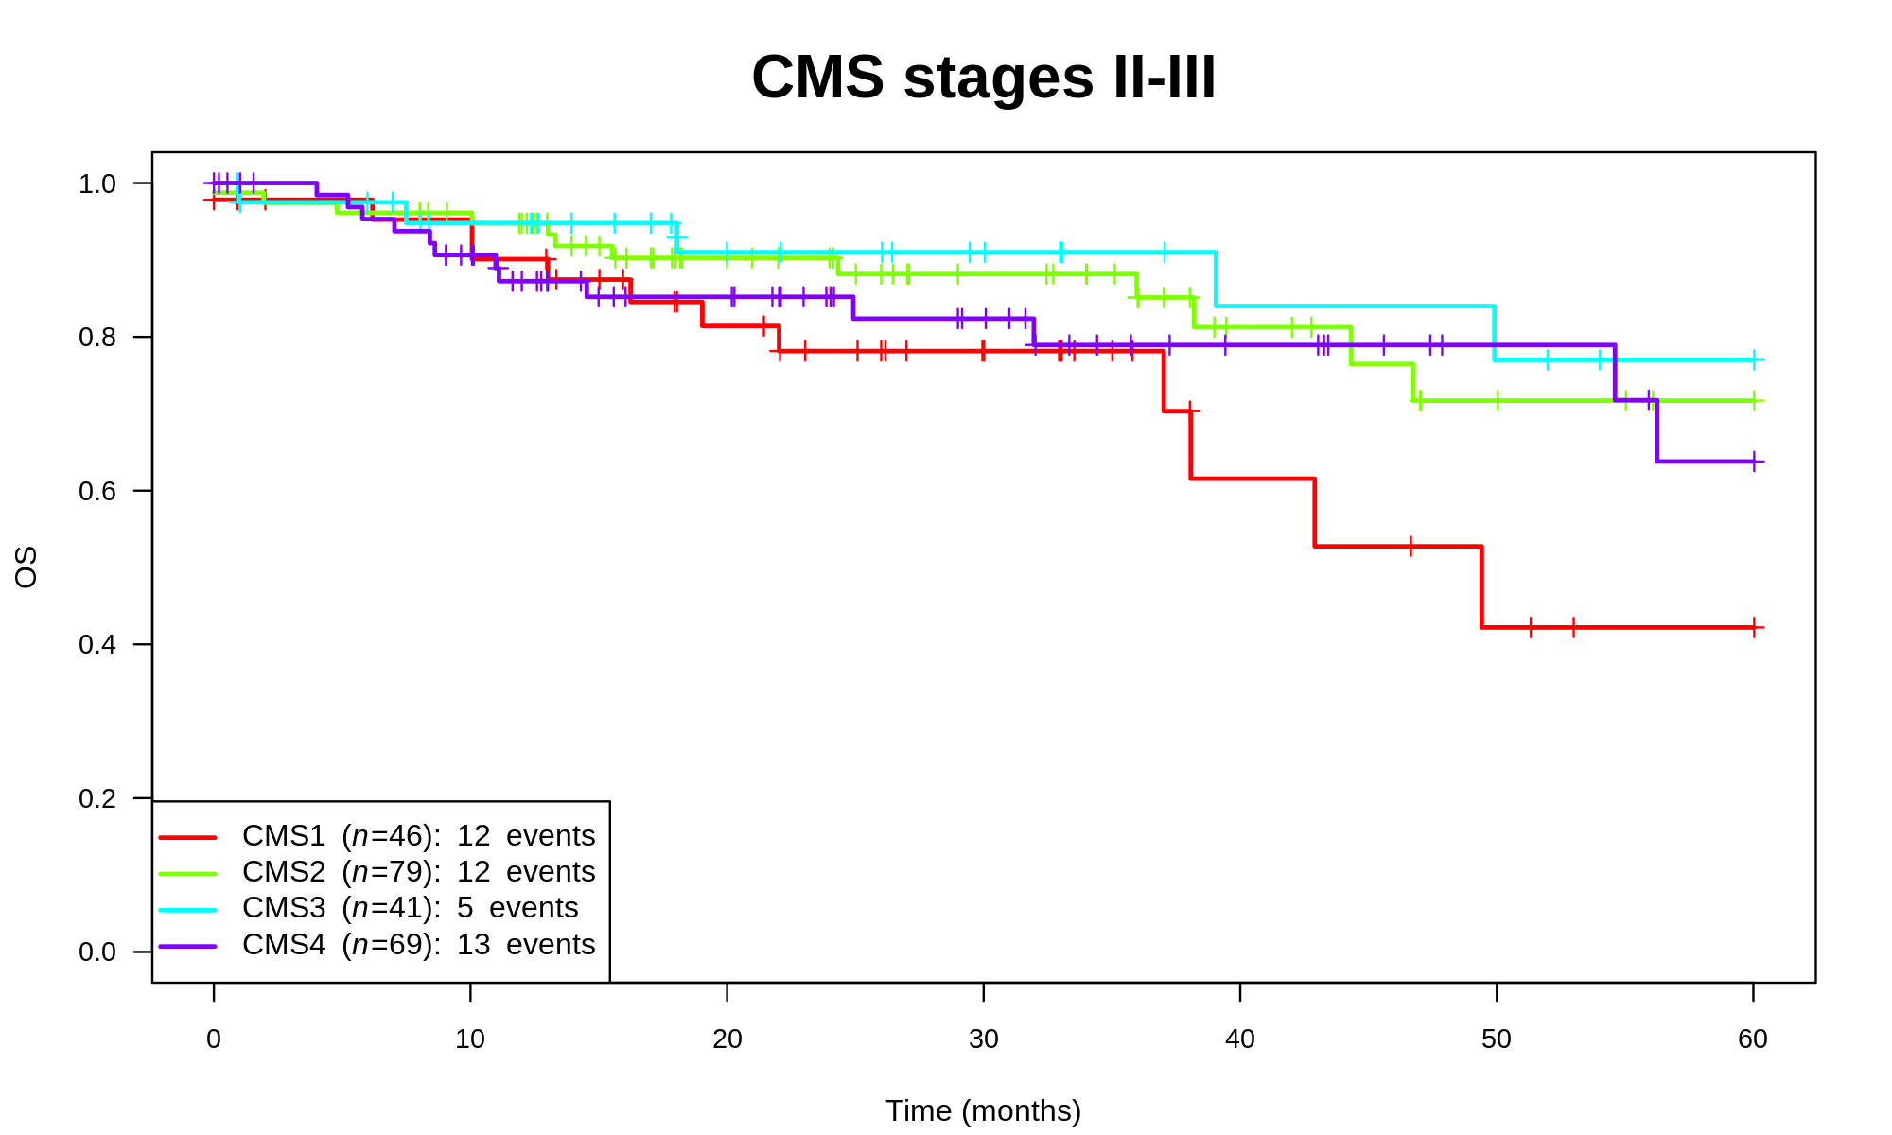
Cohorte TCGA (n = 297) : CMS
CMS1 = 46 (15,5 %) - CMS2 = 79 (26,6 %) - CMS3 = 41 (13,8 %) - CMS4 = 69 (23,2 %) - NA = 62 (20,9 %)
SURVIE SANS RÉCIDIVE
SURVIE GLOBALE
P log-rank = 3,32 x 10⁻²
P log-rank = 1,34 x 10⁻¹
 | 0 | 30 | 60
Nombre de patients restants CMS1 | 46 | 13 | 1
Nombre de patients restants CMS2 | 79 | 29 | 8
Nombre de patients restants CMS3 | 41 | 18 | 9
Nombre de patients restants CMS4 | 69 | 25 | 6
 | 0 | 30 | 60
Nombre de patients restants CMS1 | 46 | 17 | 2
Nombre de patients restants CMS2 | 79 | 35 | 10
Nombre de patients restants CMS3 | 41 | 18 | 9
Nombre de patients restants CMS4 | 69 | 27 | 8
→ Problèmes de reproductibilité / robustesse / limites techniques
Guinney et al., 2015

